Slide 1
第7章 BIOS和虚拟机
7.1 BIOS及其调用
7.2 磁盘及其读写
7.3 虚拟机
7.4 一个简易的加载器

Slide 2
7.1 BIOS及其调用
7.1.1 BIOS简介
7.1.2 键盘输入和显示输出
7.1.3 应用举例

Slide 3
7.1.1 BIOS简介
关于BIOS
BIOS(Basic Input/Output System)即基本输入输出系统，它被固化在ROM中。
BIOS包含了主要I/O设备的处理程序和许多常用例行程序，它们一般以中断处理程序的形式存在。
BIOS是覆盖在硬件系统上的第一层软件，它直接操纵I/O设备或者硬件设备，实现计算机系统的基本输入或输出。
OS
BIOS
裸机

Slide 4
7.1.1 BIOS简介
简单使用机器的途径
BIOS为用户使用“裸机”，提供简单的基本途径。在没有安装操作系统的计算机上，可以通过BIOS使用计算机。
BIOS支持基本的键盘输入，能够根据用户的按键操作，得到对应键符的ASCII码等。它支持基本的显示输出，能够根据字符的ASCII码和显示属性（颜色），在屏幕的指定位置显示对应的字符。它还支持基本的鼠标操作和打印操作，还支持读写外部存储设备。。。。
通过BIOS，可以读取磁盘上的特定程序。利用BIOS，程序可以进行基本的输入和输出。

Slide 5
7.1.1 BIOS简介
主要作用
在操作系统启动自举的过程中，BIOS发挥重要作用。依靠BIOS，操作系统完成启动自举。
简易的操作系统可以直接建立在BIOS的基础之上。曾经十分流行的磁盘操作系统DOS(Disk Operating System)就是这样，通过BIOS操纵控制硬件。
Windows和Linux等操作系统在启动成功后，会直接控制操纵硬件。这样的操作系统完全掌控硬件，实现完备的输入输出功能。

Slide 6
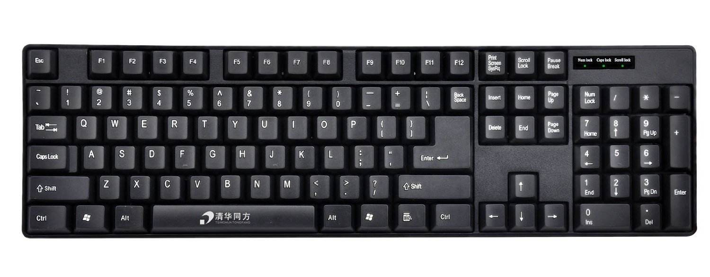
7.1.2 键盘输入和显示输出
键位和扫描码
键盘上的键可以分为五类：字符键(字母、数字和符号等)，功能键(如F1和PgUp等)，控制键(Ctrl、Alt和左右Shift)，双态键(如Num Lock和Caps Lock等)，特殊请求键(如Print screen等)。

Slide 7
7.1.2 键盘输入和显示输出
键位和扫描码
字符键有对应的ASCII码，其他的键并没有ASCII码。
每个键有一个代表键位置的扫描码。
ESC键扫描码01
8键的扫描码09

Slide 8
7.1.2 键盘输入和显示输出
键位和扫描码
在用户实施按键动作后，键盘作为外部设备会发送扫描码到主机。
在用户按键后，键盘中断处理程序根据所按键的扫描码进行处理。它把字符键的扫描码和对应的ASCII码存到键盘缓冲区（某个确定的内存区域）；把功能键的扫描码存到键盘缓冲区；记录下控制键和双态键的状态；直接处理特殊请求键。
今后介绍键盘中断处理程序

Slide 9
7.1.2 键盘输入和显示输出
键盘I/O程序
BIOS中提供键盘输入功能的程序被称为键盘I/O程序。每一个功能有一个编号。
在调用键盘I/O程序时，把功能编号置入AH寄存器，然后发出特定的调用指令“INT 16H”。调用返回后，从有关寄存器中取得出口参数。
MOV AH, 0 ;0号功能
INT 16H ;获得键盘输入
MOV AH, 1 ;1号功能
INT 16H ;判断键盘缓冲区是否含有键码

Slide 10
7.1.2 键盘输入和显示输出
键盘I/O程序
功 能 | 出 口 参 数 | 说 明
AH=0 从键盘读一个字符 | AL=字符的ASCII码 AH=字符的扫描码 | 如果无字符可读（键盘缓冲区空），则等待；字符也包括功能键，对应ASCII码为0
AH=1 判键盘是否有键可读 | ZF=1 表示无键可读 ZF=0 表示有键可读 （ZF表示零标志位） | 不等待，立即返回 AL=字符的ASCII码 AH=字符的扫描码
AH=2 获取变换键当前状态 | AL=变换键状态字节

Slide 11
7.1.2 键盘输入和显示输出
键盘输入示例
从键盘获得在调用发出之后用户按下的字符。
先清除键盘缓冲区，然后再从键盘读一个字符：
CLEAR:
MOV AH, 1
INT 16H ;键盘缓冲区空吗？
JZ .OK ;已清空，跳转
MOV AH, 0
INT 16H ;从键盘缓冲区取走一个字符
JMP CLEAR ;直到键盘缓存区空为止
.OK:
MOV AH, 0
INT 16H ;等待键盘输入
可能会读到键盘缓冲区中剩余的字符
获得刚从键盘输入的字符

Slide 12
7.1.2 键盘输入和显示输出
键盘输入示例
从键盘获得在调用发出之后用户按下的字符。
先清除键盘缓冲区，然后再从键盘读一个字符：
CLEAR:
MOV AH, 1
INT 16H ;键盘缓冲区空吗？
JZ .OK ;已清空，跳转
MOV AH, 0
INT 16H ;从键盘缓冲区取走一个字符
JMP CLEAR ;直到键盘缓存区空为止
.OK:
MOV AH, 0
INT 16H ;等待键盘输入
清空键盘缓冲区
获得刚从键盘输入的字符

Slide 13
7.1.2 键盘输入和显示输出
显示方式
有两类显示方式：图形显示方式和文本显示方式。每一类显示方式还含有多种显示模式。
文本显示方式指以字符为单位显示的方式。字符通常指字母、数字、普通符号(如运算符号)和一些特殊符号（如菱形块和矩形块）。
现在几乎不采用文本显示方式，但这是最基本显示方式。
现在貌似文本显示，其实是在图形显示方式下模拟的效果

Slide 14
7.1.2 键盘输入和显示输出
经典文本显示模式
最经典的文本显示模式是25行80列。在该文本显示模式下，显示器的屏幕被划分成80列25行，所以每一屏最多可显示2000（80×25）个字符。
用行号和列号组成的坐标来定位屏幕上的每个可显示位置。左上角的坐标规定为（0,0），向右增加列号，向下增加行号，于是右下角的坐标便是（79,24）。
（0,0）
（79,0）
（0,24）
（79,24）

Slide 15
7.1.2 键盘输入和显示输出
显示I/O程序
BIOS中提供显示输出功能的程序被称为显示I/O程序。每一个功能有一个编号。
在调用显示I/O程序的某个功能时，应根据要求设置好入口参数，把功能编号置入AH寄存器，然后发出特定的调用指令“INT 10H”。调用返回后，可从有关寄存器中取得出口参数。
MOV AL, '8' ;字符（ASCII码）
MOV AH, 14 ;14（0EH）号功能
INT 10H ;TTY方式显示字符
TTY显示方式：在当前光标处显示字符，随后光标移动到下一个位置

Slide 16
7.1.2 键盘输入和显示输出
显示I/O程序
在屏幕上显示的字符代码及其属性被依次保存在显示缓冲区（某个确定的内存区域）中。可以认为显示页号是显示缓冲区的编号。调用显示I/O程序的5号功能，可选择当前显示页。通常，总是使用第0页。

Slide 17
7.1.2 键盘输入和显示输出
显示I/O程序
功 能 | 入口参数 | 出口参数 | 说 明
AH=2 置光标位置 | BH=显示页号 DH=行号 DL=列号 |  | 左上角坐标是(0,0)
AH=8 读取光标位置处的字符和属性 | BH=显示页号 | AH=属性 AL=字符代码
AH=9 将字符和属性写到光标位置处 | BH=显示页号 AL=字符代码 BL=属性 CX=字符重复次数 |  | 光标不移动
AH=10 将字符写到光标位置处 | BH=显示页号 AL=字符代码 CX=字符重复次数 |  | ①光标不移动 ②不带属性
AH=14 TTY方式显示 | BH=显示页号 AL=字符代码 |  | 光标处显示字符并后移光标；解释回车、换行、退格和响铃等控制符

Slide 18
7.1.2 键盘输入和显示输出
显示输出示例
在当前光标位置处，按指定属性，显示指定字符
（光标并不移动）：
MOV BH, 0 ;显示页（第0页）
MOV BL, 47H ;显示属性（红底白字）
MOV CX, 1 ;重复次数（1个字符）
MOV AL, 'A' ;字符为A
MOV AH, 9 ;9号功能
INT 10H ;调用显示I/O程序
当前光标处按指定属性显示字符

Slide 19
7.1.2 键盘输入和显示输出
显示输出示例
利用BIOS在当前光标位置处显示指定字符2次，
但光标并不移动：
MOV BH, 0 ;第0页
MOV CX, 2 ;2个
MOV AL, 'A' ;字符为A
MOV AH, 10 ;10号功能
INT 10H ;调用显示I/O程序
当前光标处显示字符

Slide 20
7.1.3 应用举例
演示程序dp71.asm
一个段，COM类型程序
获得用户按键，显示所按键对应的字符，重复这一过程直到用户按下SHIFT键后结束程序运行。
定义两个符号常量
%define L_SHIFT 00000010B
%define R_SHIFT 00000001B
;
SECTION TEXT
BITS 16 ;16位代码
ORG 100H ;COM类型可执行程序
START:
声明段TEXT
声明16位段
指示段内偏移从100H开始

Slide 21
7.1.3 应用举例
演示程序dp71.asm
如何判断SHIFT键状态？
变换键状态字节各位的意义
调用键盘I/O程序的2号功能，可取得变换键状态字节。
根据变换键状态字节，进而判断SHIFT键是否被按。

Slide 22
7.1.3 应用举例
演示程序dp71.asm
START:
MOV AH, 2 ;取变换键状态字节
INT 16H
TEST AL, L_SHIFT + R_SHIFT ;判是否按下SHIFT键
JNZ OVER ;按下，转
MOV AH, 1 ;判断是否有按键
INT 16H
JZ START ;无，继续下一轮检查
MOV AH, 0 ;取得所按键
INT 16H
MOV BH, 0
MOV AH, 14 ;TTY方式显示所按键
INT 10H
JMP START ;继续下一轮
OVER:
mov ah, 4cH
int 21H
取得变换键状态字节
判断是否按shift键
判断是否有按键
取得所按字符
显示所取得字符
返回DOS

Slide 23
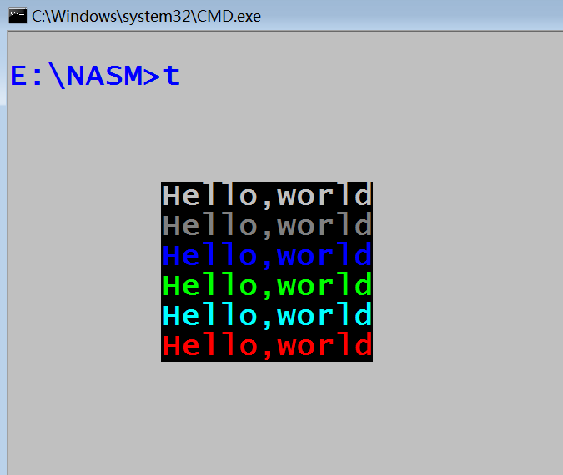
7.1.3 应用举例
演示程序dp72
在屏幕指定位置处显示彩色字符串。

Slide 24
7.1.3 应用举例
演示程序dp72
相关数据
Hello db "Hello,world",0 ;显示信息
CurLin db 5 ;起始光标行号
CurCol db 8 ;起始光标列号
Color db 0x07 ;每行起始显示属性
Count dw 6 ;行数
这样安排，可以使得程序更加灵活

Slide 25
7.1.3 应用举例
一个段，COM类型程序
演示程序dp72
在屏幕指定位置处显示彩色字符串。
SECTION TEXT
BITS 16 ;16位代码
ORG 100H ;COM类型可执行程序
Begin:
PUSH CS
POP DS
MOV SI, Hello ;SI=字符串首地址
MOV DL, [CurCol] ;DL=光标列号
MOV AL, [SI] ;取得待显示字符
声明段TEXT
声明16位段
指示段内偏移从100H开始
循环初始化

Slide 26
7.1.3 应用举例
演示程序dp72
安排二重循环，实施多列多行显示。
外循环控制列，内循环控制行。同一列的显示字符相同，但显示属性不同。同一行的显示字符不同，但显示属性相同
Lab1:
MOV DI, [Count] ;行数（内循环的计数）
MOV DH, [CurLin] ;DH=光标行号
MOV BL, [Color] ;BL=显示属性初值
MOV BH, 0 ;在第0页显示
MOV CX, 1 ;显示1个字符
Lab2:
INC DL ;调整光标的列
INC SI ;指向下一个待显示字符
MOV AL, [SI] ;取得待显示字符
OR AL, AL ;字符串结束标志？
JNZ Lab1 ;否，继续显示
显示一列字符

Slide 27
7.1.3 应用举例
演示程序dp72
安排二重循环，实施多列多行显示。
外循环控制列，内循环控制行。同一列的显示字符相同，但显示属性不同。同一行的显示字符不同，但显示属性相同
Lab1:
MOV DI, [Count] ;行数（内循环的计数）
MOV DH, [CurLin] ;DH=光标行号
MOV BL, [Color] ;BL=显示属性初值
MOV BH, 0 ;在第0页显示
MOV CX, 1 ;显示1个字符
Lab2:
INC DL ;调整光标的列
INC SI ;指向下一个待显示字符
MOV AL, [SI] ;取得待显示字符
OR AL, AL ;字符串结束标志？
JNZ Lab1 ;否，继续显示
Lab2:
MOV AH, 2
INT 10H ;设置光标位置
;
MOV AH, 9
INT 10H ;显示字符（AL）
;
INC DH ;调整光标的行
INC BL ;调整显示属性
DEC DI ;行数减1
JNZ Lab2 ;不为0，继续下一行

Slide 28
7.1.3 应用举例
演示程序dp72
重新设置光标位置
MOV DH, 19
MOV DL, 0
MOV AH, 2
INT 10H ;重新设置光标到位置（19,0）
;
mov ah, 4ch ;仍然调用DOS功能，结束程序
int 21h
;
作为COM类型程序
返回DOS

Slide 29
7.1.3 应用举例
演示程序dp73
利用BIOS提供的键盘输入和显示输出基本功能，实现如下应用：
接受用户从键盘输入一个由十进制数字符组成的字符串，
然后回显该字符串。
当用户按回车键表示输入结束，允许用户利用退格键修正输入。
（1）安排一个缓冲区，存放由用户从键盘输入的字符串。
（2）安排一个子程序GetDStr，接受用户从键盘输入数字字符串。
（3）安排一个子程序PutDStr，显示输出字符串。
（4）安排子程序GetChar接受键盘输入一个字符，它调用键盘I/O程序的0号功能。还安排子程序PutChar显示一个字符，它调用显示I/O程序的14号功能。

Slide 30
7.1.3 应用举例
框架
演示程序dp73
%define Space 20H ;空格符
%define Enter 0DH ;回车符
%define Newline 0AH ;换行符
%define Backspace 08H ;退格
%define Bell 07H ;响铃
%define Lenofbuf 16 ;缓冲区长
SECTION TEXT
BITS 16
ORG 100H ;COM型程序100H开始
Begin: ;起点
mov ah, 4ch
int 21h ;结束程序
buffer: ;缓冲区
db Lenofbuf ;缓冲区的字符串容量
resb Lenofbuf ;存放字符串
主体部分

Slide 31
7.1.3 应用举例
框架
演示程序dp73
%define Space 20H ;空格符
%define Enter 0DH ;回车符
%define Newline 0AH ;换行符
%define Backspace 08H ;退格
%define Bell 07H ;响铃
%define Lenofbuf 16 ;缓冲区长
SECTION TEXT
BITS 16
ORG 100H ;COM型程序100H开始
Begin: ;起点
mov ah, 4ch
int 21h ;结束程序
buffer: ;缓冲区
db Lenofbuf ;缓冲区的字符串容量
resb Lenofbuf ;存放字符串
PUSH CS
POP DS ;DS=CS
MOV DX, buffer ;DX=缓冲区首地址
CALL GetDStr ;获取一个数字串
;
MOV AL, Enter ;形成回车换行效果
CALL PutChar
MOV AL, Newline
CALL PutChar
;
MOV DX, buffer + 1 ;DX=字符串首地址
CALL PutDStr ;显示一个字符串
主体部分

Slide 32
7.1.3 应用举例
演示程序dp73
子程序：显示输出一个字符
PutChar:
MOV BH, 0
MOV AH, 14
INT 10H
RET
子程序：由键盘输入一个字符
GetChar:
MOV AH, 0
INT 16H
RET

Slide 33
7.1.3 应用举例
演示程序dp73
;子程序名：GetDStr
;功 能：接受一个由十进制数字符组成的字符串
;入口参数：DS:DX=缓冲区首地址
;说 明：（1）缓冲区第一个字节是其字符串容量
; （2）返回的字符串以回车符（0DH）结尾
buffer: ;缓冲区
db Lenofbuf ;缓冲区的字符串容量
resb Lenofbuf ;存放字符串

Slide 34
7.1.3 应用举例
演示程序dp73
子程序GetDStr的流程
对各种字符，进行不同处理
如何处理回退？

Slide 35
7.1.3 应用举例
对退格的处理
演示程序dp73
.Lab4:
CMP CH, 0 ;字符串中是否有字符？
JBE .Lab2 ;没有，响铃提醒
CALL PutChar ;光标回退
MOV AL, Space
CALL PutChar ;用空格擦除字符
MOV AL, Backspace
CALL PutChar ;再次光标回退
DEC SI ;调整字符串中的存放位置
DEC CH ;调整字符串中的字符计数
INC CL ;调整字符串中的空间计数
JMP SHORT .Lab1 ;继续接受字符
SI指向存放位置
CH含字符计数
CL含字符串剩余字节数

